Slide 1


Slide 2




A csapat tagjai
Tóth Zsolt
(frontend)
Korcsmáros Tamás
(frontend)
Kalmár Nándor Attila
(backend)
Csehely Bence
(backend)

Slide 3

Mi is a raktárkezelő rendszer célja?
Készletnyílvántartás
Raktári folyamatok kezelése
Adatkezelés és riport készítése
Felhasználókezelés

Slide 4


Slide 5
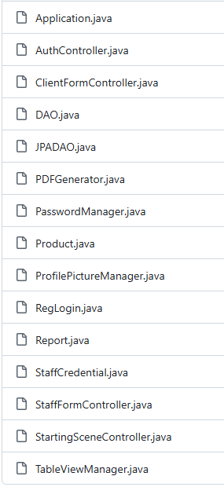

Hogyan is valósult meg a projekt?
Backend
Backend architektúra
Főbb osztályok
Bejelentkezés és regisztráció
Adatok kezelése
Felhasználók kezelés
Frontend és backend kommunikáció
Hiba- és kivételkezelés

Slide 6
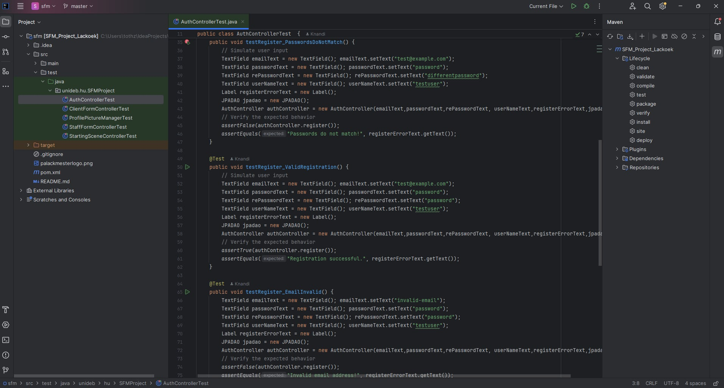
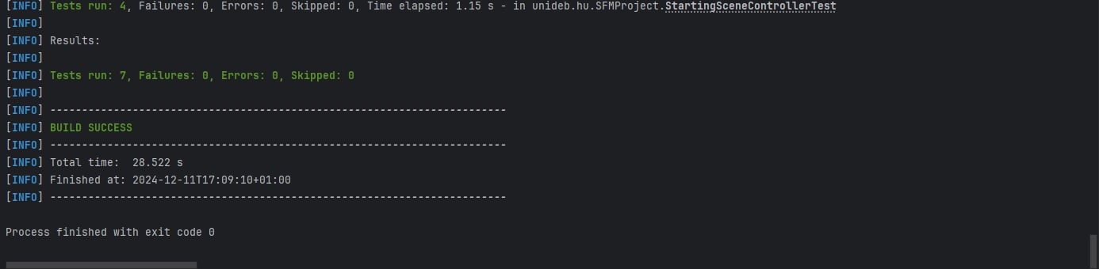
Hogyan is valósult meg a projekt?
Teszt

Slide 7
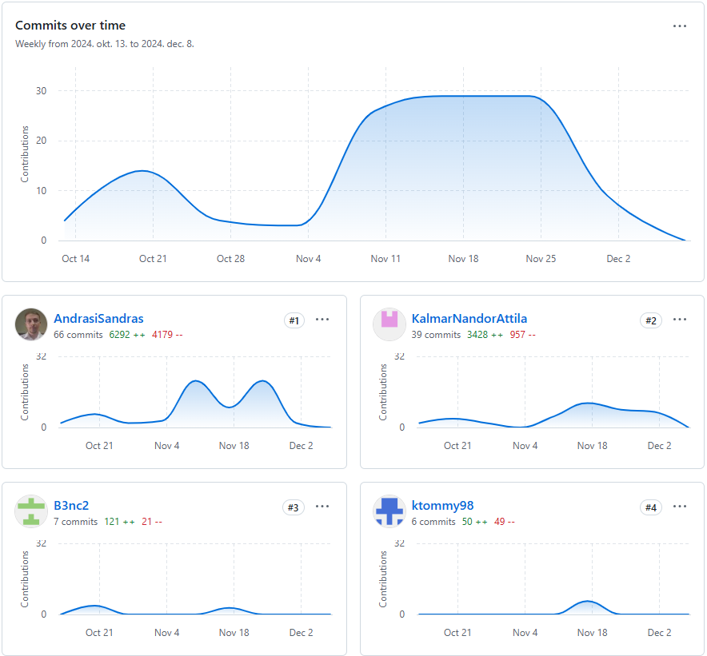
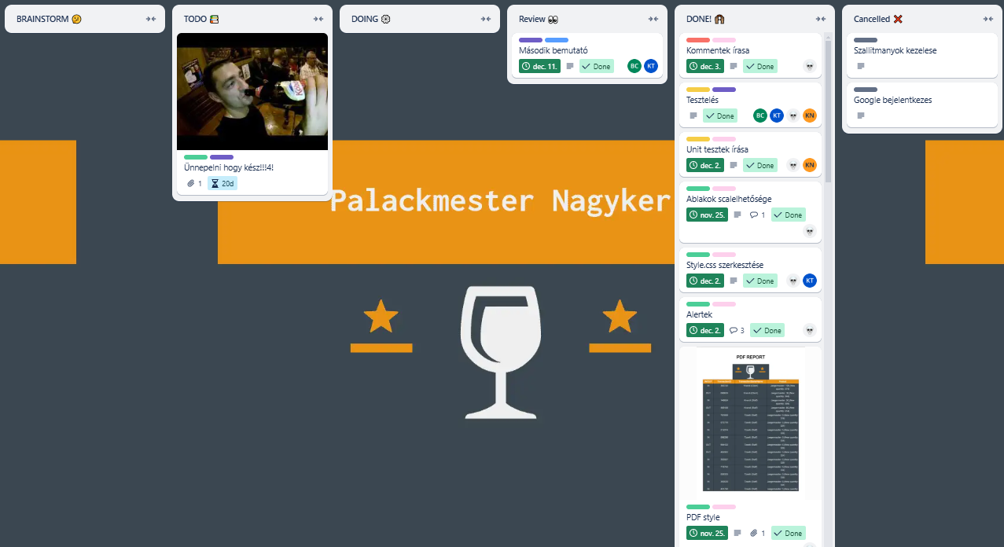
Hogyan is valósult meg a projekt?
Munkaterek
Github projekt
Trello tábla

Slide 8
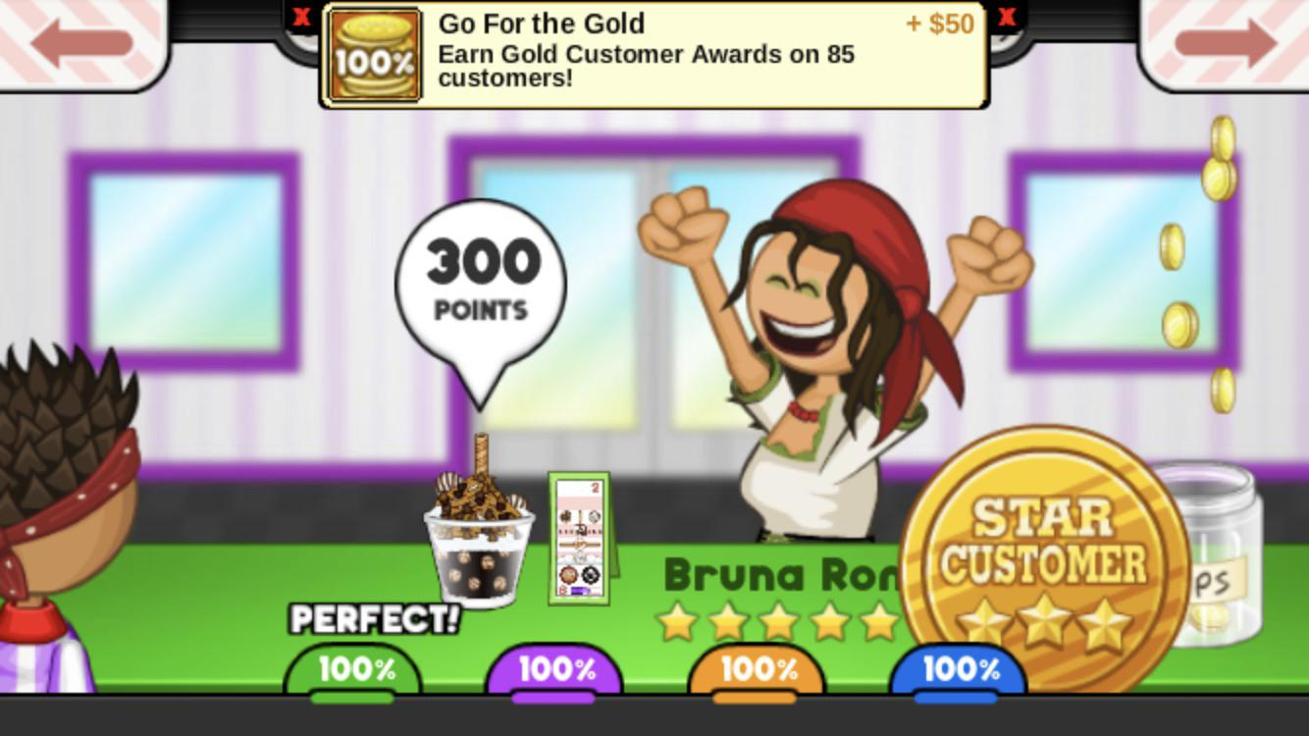
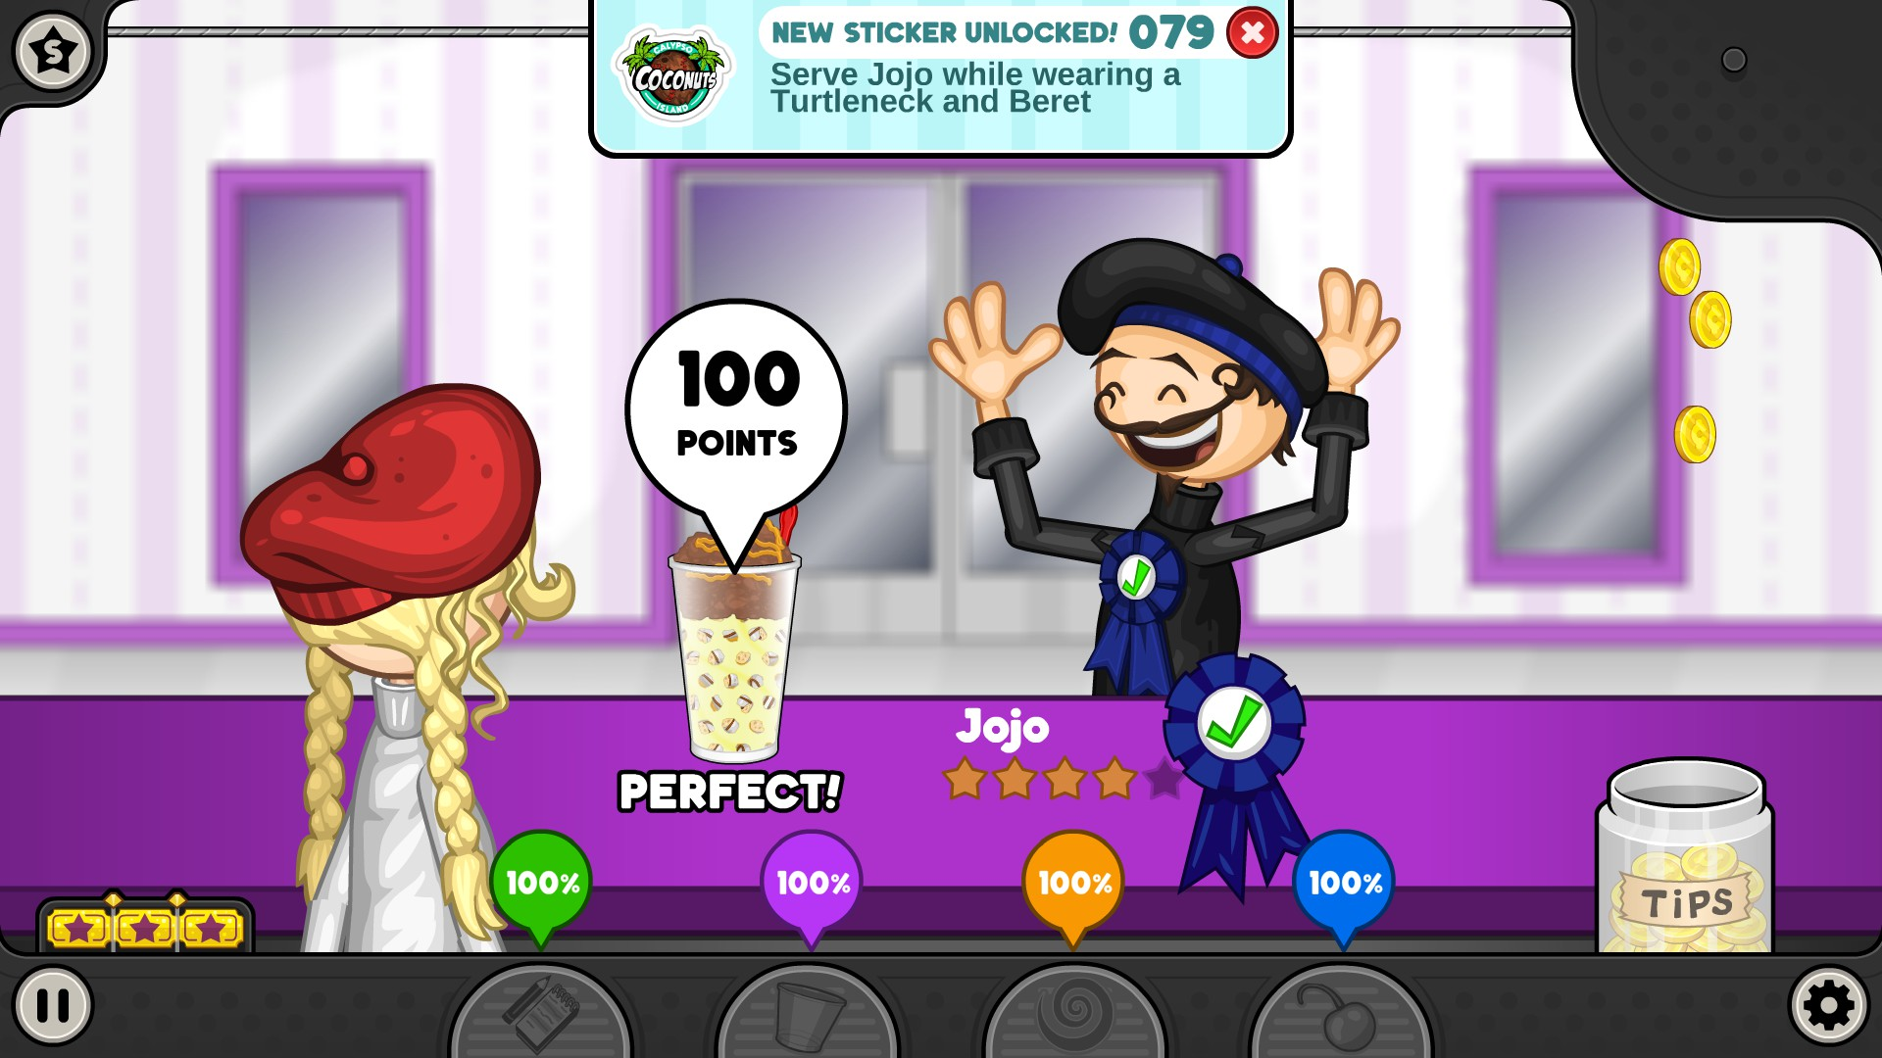
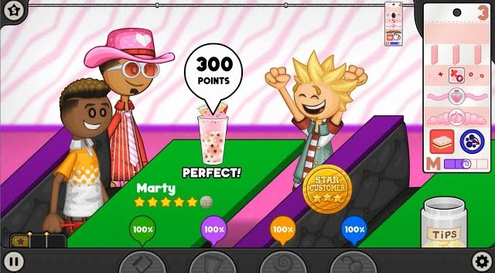
Ügyfelek visszajelzései

Slide 9


Köszönöm a figyelmet

